Slide 1

第四讲
马克思哲学的后黑格尔主义阐释

Slide 2
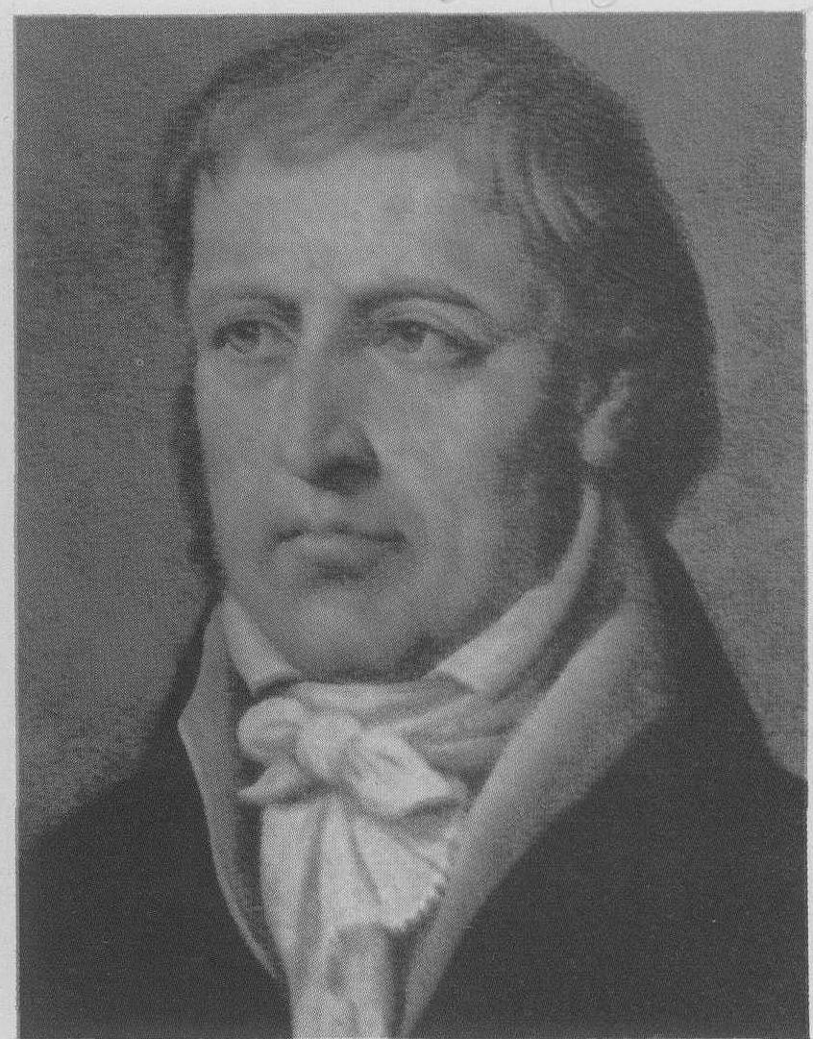
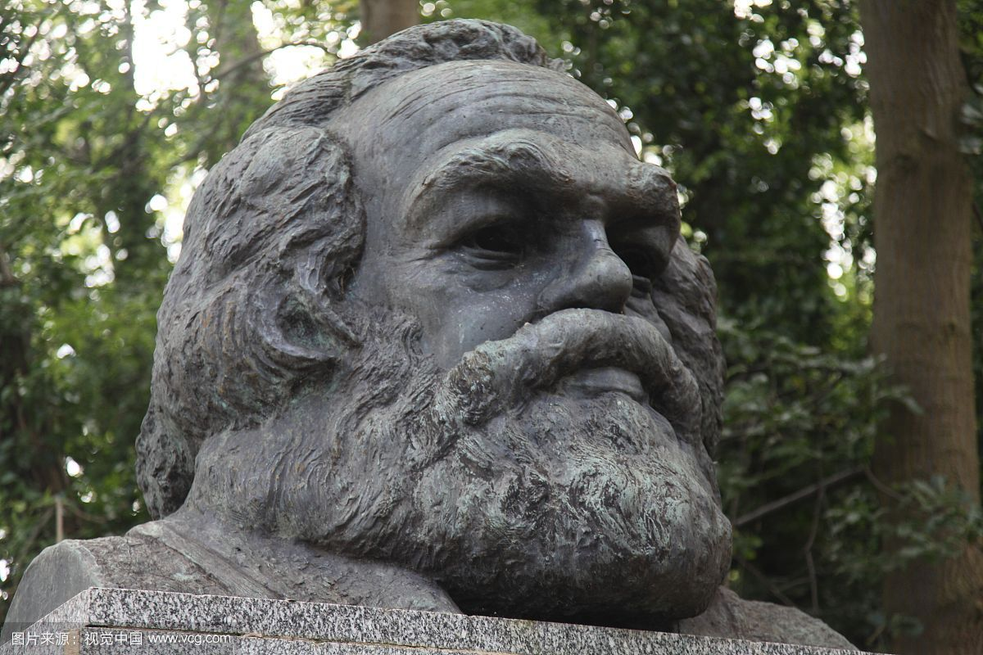
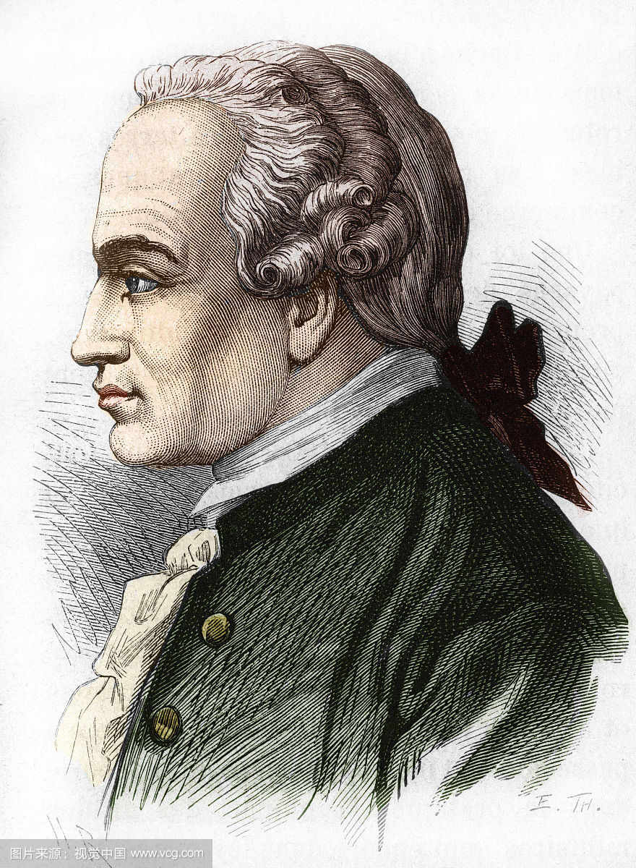
一、何谓马克思哲学的后黑格尔主义阐释
或近康德阐释？

Slide 3

1.马克思哲学阐释中的三种路向
首先需要回顾性地澄清一下从康德到黑格尔的德国古典哲学之理论路线。
长期以来，国内哲学界流行的对于从康德到黑格尔的德国古典哲学进程的解释是一个从低到高的上升过程，后来的哲学吸收了前面哲学的积极成果并且进行的发挥，最后则由黑格尔集其大成。显而易见，这是黑格尔式的哲学史观。

Slide 4
近些年来国内学界接受了一些新的认识：
“康德的体系既反对它以前的体系，也反对它后继的体系，正是因为康德体系是从二元论出发的”；
康德哲学“倾向于一种与观念论者的观念非常对立的关于哲学的概念”，其中“不存在线性的理论或者单维度的体系……线性理论的概念属于费希特和黑格尔。”
“我们有三种重要的可供选择的立场：康德的立场、后期费希特的立场和黑格尔的立场。”
——亨利希（曾任国际黑格尔哲学协会主席）

Slide 5
回顾一下马克思哲学阐释中的三种不同路向：
法国唯物主义的，以前苏联教科书为代表
黑格尔主义的，以卢卡奇《历史与阶级意识》为代表
半康德主义半实证主义，有德拉—沃尔佩、科莱蒂、阿尔都塞等人

Slide 6
2.马克思哲学近康德阐释之意蕴
“后黑格尔主义阐释”或“近康德阐释”尽管是反对黑格尔主义阐释路向的，但却不是上述半康德主义半实证主义意义上的。
“马克思虽然高度赞扬了黑格尔否定之否定的历史主义辩证法，但却在哲学的出发点问题上严厉的批判了黑格尔从无限的、抽象的普遍的东西出发的绝对唯心主义，主张从现实的个人出发。而现实的个人无疑是有限的存在。如果我们还记得康德哲学的出发点是人或理性的有限性的话，那么，就不难看出，在哲学的出发点问题上，马克思离开了黑格尔而在某种意义上接近了康德。”

Slide 7
二、马克思哲学的近康德阐释何以必要？
1. 在文本学意义上理清马克思哲学与德国古典哲学关系之必要
2. 马克思主义哲学理论发展之必要
3. 理解把握当代中国社会生活之必要

Slide 8
1. 文本学意义上理清马克思哲学与德国古典哲学的关系
早先的阐释将马克思与费尔巴哈直接关联起来，最多再加上将黑格尔唯心主义辩证法颠倒过来，构成唯物主义辩证法。
后来卢卡奇等人则强调越过费尔巴哈，将马克思与黑格尔直接关联起来。
亦有人，如洛克莫尔，将马克思哲学与费希特哲学更多地关联起来。
人们在对马克思与先前哲学家的关系上，总是不断地变更关联者，但除却一些半康德主义的阐释外，却对马克思与康德哲学的关系缺乏深入的研究。

Slide 9
2. 马克思主义哲学理论发展之必要
卢卡奇所开创的黑格尔主义阐释路向的困难在于卢卡奇并未能真正证成无产阶级意识，而至多只是证明了作为总体的无产阶级之达到自我意识，并非无产阶级之内在的自发行为，而是受控制于总体的历史性，只有在总体历史进展的某一个阶段上，由于被置于性命攸关之处境，无产阶级才被“推到了”自我意识之中。尽管这被解释为一种客观的可能性，从而似乎为主体的能动性留下了余地，但这种可能性归根结底仍是被决定的。这样，无产阶级之自觉性，从根本上说来，就仍然是一种历史必然性，而并非取决于其自发性。且还留下了卢梭式的“公意”与“众意”之间的张力问题。

Slide 10
从康德到黑格尔的德国古典哲学进展中，正如亨利希所指出的那样，康德始终坚持其二元论而未受某种一元论或单线体系的诱惑，但从费希特开始，后康德哲学家们则普遍地被克服康德哲学的二元论，建构起一种证成自由的一元论所深深地吸引住了。这种一元论试图“把斯宾诺莎的决定论——或者像莱布尼茨描述的那样，宿命论——与康德一切必须从属于自由的公式统一起来……对于黑格尔、谢林和他们的朋友这代人来说，尽管斯宾诺莎主义与康德主义明显不相容，但是它们似乎是可以结盟的”。但是，“在这个纲领的范围内，两个学说——内在无限的学说和自由经验的学说——之间仍存在着张力。”

Slide 11

3.当代中国社会生活发展之必要
市场经济的建立所导致的从传统共同体在某种程度上向市民社会的转变，以及这一转变对于精神生活所带来的冲击，是一种根本性的观念革命。
现代性所造成的观念革命同时带来了一个深刻的矛盾：传统社会中人的有限性与“天人合一”的终极理想是无矛盾的，而现代社会中的人的主体性观念或理想，与人的有限性的实际存在之间则是矛盾的。
困难在于，尽管人的存在不可避免地是有限的，但人却又不可避免地会以超越了自身有限性的目标作为自己的生存的终极理想。

Slide 12
具体说来，传统社会中由于共同体的主导地位，其社会生活的规范方式便主要的是借助于自然地形成的伦理及习惯，而较少借助于强制性的法律形式。但现代社会既然消解了传统共同体在社会生活中的主导性地位，而将个体从中解放出来，使之至少在一个民族国家范围内成为了原子式的个人，则对其行为的规范便只能主要地借助于民族国家范围内普遍地行使的强制性法律。

Slide 13
现代社会中，由于法律规范的非自然形成性或人为性，因而必须为之建立正当性论证；同时，由于个人在某种程度上的原子化，人们已经无法以一种自然主义的理论立场将正当性之基础建立在传统的“天人合一” 的观念之上了，而只能与之相反，从个人出发，而且是从个人比较低等的欲望出发，去论证法的合法性或正当性。但这种道德上的正当性既然只能是从个人比较低等的欲望出发的，那么，它就与传统的从整体出发的伦理规范处于一种尖锐的对立之中。如果说伦理是以爱为基本原则的，那么，法就是以基于个人权利的正义或正当为基本原则的。显然，这两种原则是无法互相归结的

Slide 14
近代哲学家无疑都意识到了这种对立，并试图以某种方式在其哲学中予以表达，进而加以解决。但在康德之前，人们并未能充分表达出这种对立，而是往往以某种方式模糊了这种对立，也就谈不到解决了。康德是第一个清楚地意识到了这一对立的关键性人物，而且，在整个近代以来的哲学史上，面对这一困境，没有人像康德那样做了最为深刻的揭示，也没有人像康德那样，以一种最为不虚矫、不回避问题的、敢于直面现实的方式做了回应。他的现象与物自身的区分、自然与自由的区分、理论理性与实践理性的区分，都是试图把握住这一对立，并以某种方式将其在理论上予以解决。

Slide 15
但要重建某种统一性，只有首先把握住近代精神中的这一巨大对立才有可能。就此而言，只有康德最为深切地抓住了近代精神文化的实质，而且，也只有在康德哲学所揭示的近代精神深刻对立的基础上，才可能进一步去以某种方式克服这一对立。事实上，康德之后的费希特、席勒、谢林，特别是黑格尔，都是在康德所奠定的基础上建构自己的解决方案的，尽管这些方案一个比一个更远离了康德的基本理论立场。

Slide 16
对比于近代西方社会生活与哲学所发生的变化，我们不难看到，自鸦片战争以来国人所遇到问题与西方社会在近代所遇到的问题大致上是相同的。唯一不同的是社会生活的巨变在西方是内在地发生的，而在中国则是由外部引发的。这导致在西方只是古今之争的问题，在中国则变成了古今、中西之争的绞缠。
中国思想所要面对和解决的问题是类似的，那就是把握住和揭示出这一对立，并试图以某种方式建立起新的统一性来。因此，首要的关键便在于对于现实生活中问题的把握。

Slide 17
因此康德哲学那种直面时代问题的精神，那种不求助于一种虚幻的历史进展以达到虚幻地消除理想与现实之对立的求实取向，当能给当今中国哲学更多的有益启示。如果人们一开始就像西化论者那样，以一种目的论的方式把这一对立简单地理解为现代性“启蒙”的新旧交替过程，或者像黑格尔哲学那样，以一种辩证目的论的方式把这一对立理解为“良知的坎陷”之类东西，那就不可避免地要错失中国哲学重建的历史机遇。

Slide 18
面对中国现实生活这一“实在主体”，如何把握，目前学界正处于激烈争论之中。一方面是自由主义之视中国现时以及未来必定走向彻底的原子式个人的“市民社会”，另一方面则是相反，认为过去、现时以及未来，中国都不可能出现西方那种原子式个人的“市民社会”，而只能是一种“伦理社会”，从而现代性规划便也截然不同。
这些争论决非只是单纯理智的游戏，而是事关国人对于自身只认识，从而事关对于自身未来发展之规划。而这正是哲学是对于“人是什么”的回答，具体说来，就是当代中国人对于自己是什么的认知和回答，而这回答事关自身生活的幸与不幸。

Slide 19
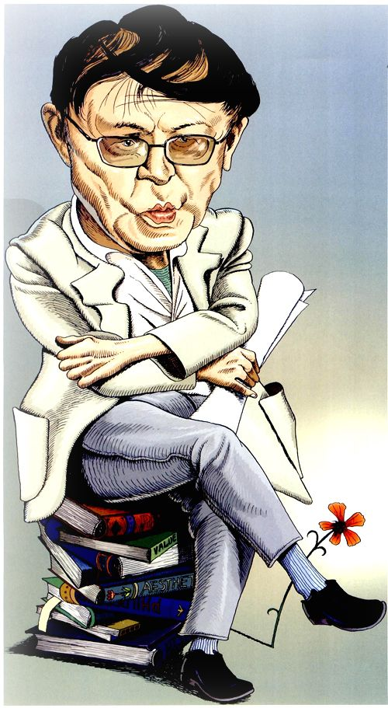
4.重提一桩学术公案：“要康德，还是要黑格尔？”
李泽厚：“宁要康德，不要黑格尔”——“一般说来，我们既要康德，又要黑格尔。不过，假如一定要我在两者之间选择一个的话，那我的回答就是：要康德，不要黑格尔。”

Slide 20
“康德哲学的功绩在于，他超过了也优越于以前的一切唯物论者和唯心论者，第一次全面地提出了这个主体性问题，康德哲学的价值和意义主要不在他的“物自体”有多少唯物主义的成分和内容，而在于他的这套先验论体系（尽管是在唯心主义框架里）。因为正是这套体系把人性（也就是把人类的主体性）非常突出地提出来了。”
——李泽厚

Slide 21
李泽厚的论点一经提出就受到了激烈反驳：
“许多同志不同意这种观点，他们的理由是：（1）康德和黑格尔是互相联系、很难分开的。不懂其一，也不懂另一个。不讲费希特、谢林、黑格尔，就不了解康德。另一方面，不了解他的老师，也不懂黑格尔；（2）从康德到黑格尔整个是一个过程，不仅是从康德到黑格尔，而且是从黑格尔到费尔巴哈到马克思。。因此，与其说应当更多地研究康德，倒不如说应当更多地研究黑格尔……比起康德，黑格尔的这种观点是一种更高的观点。”

Slide 22

邓晓芒：“既要康德，也要黑格尔”
首先，康德哲学具有前所未有的开放性和包容性……这正是人和动物的根本区别。
其次，康德哲学的确又是直指人心的，即他是立足于人的知、意、情三种心灵能力来建构康德的哲学的确是适合于人性的哲学自己的整个哲学体系的……并为这种性状指出了一条不断自我克服而走向自由的、充满现实感的艰难历程。
第三，康德哲学的保守性使人类的理想主义不因过激的行动而丧失信用，而是超然于现实生活的功利性评价之上，并成为现实生活的一种不断努力的目标和永恒的批判性标准。

Slide 23
黑格尔哲学也有三个方面的优势：
黑格尔最大的优势不是在理想方面，而是在对现实的理解方面，也就是在他的历史观方面。他的历史是一个有某种规律的必然过程。”
第二大优势，对理性思维的根本性的深化，也就是辩证思维的确立。
第三大优势在于，他有广阔的文化视野，在这方面几乎无人能与他相比。

Slide 24
康德哲学的缺陷：
首先，康德虽然已涉及人的主体性的问题，但还是在极其抽象空洞的意义上的涉及，这种主体性在他那里并没有真正完整地挺立起来。而在黑格尔那里，人的主体性就成为了世界历史的能动的创造者，才真正确立起了主体性论纲。
其次，康德哲学的又一个缺陷则在于，与黑格尔建立起了辩证理性的法则从而由此提出“历史理性”相比，他没有把辩证理性当做真正的理性，于是在历史问题上就只能限于“猜测”。
再次，与黑格尔具有广阔的文化视野，对后世文学艺术批判产生了广泛影响相比，康德在这方面简直是乏善可称。

Slide 25
黑格尔哲学的缺陷则在于：
首先，由于黑格尔不承认有不可知的自在之物，因此使他的包容性受到了某种限制，这就是黑格尔体系的封闭性和排他性，哪怕所有的哲学都在他的哲学中，但所有的哲学都只能由他来解释，不能有别的解释。
其次，黑格尔所鼓吹的人性本恶只有依靠世界历史中的上帝之手才能把人类引向自由意志的提升，人类的道德只是上帝实施自己的‘理性狡计’的工具而已。
再次，黑格尔显然就要世俗得多，在他的历史观中是没有道德的评价标准的，眼光固然老辣而透彻，但对具体的人是冰凉冷漠的，毫无希望的。

Slide 26
此外，对于现代科学的发展，黑格尔所做的贡献也乏善可陈。
虽然邓晓芒教授力主由于康德和黑格尔哲学各自的优势所反映的都是人类理性的优势，因而两者都是不可偏废的，即“两个都要”，但从他对两者优缺点的分析来看，总的感觉似乎是较之康德哲学的缺陷，如现象与物自身的二分，不承认辩证理性，缺乏广阔的文化视野，黑格尔哲学的缺陷更为严重一些，如体系的封闭性，对个体人的冷漠，将人类道德视为上帝实施“理性的狡计”的工具等，因而，读罢该文给人的感觉是，顺理成章的结论似乎应该是，即便“两个都要”，但“要康德”似乎至少要“要得”更多一些。

Slide 27
许苏民：“既不要康德，更不要黑格尔”
理由是：1）德国唯心论的结构性伪善。2）康德的曲解逻辑，黑格尔为了肆意鼓吹犯罪而违反逻辑。3）德国唯心论把人性看得太坏，其道德律令多不近人情。4）割裂科学与人文，体现在康德“理性的双重立法”中。5）以君主的意志取代多数人的意志。6）以普鲁士国家为“地上神物”。7）把精神的最高角色指派给日耳曼人。

Slide 28
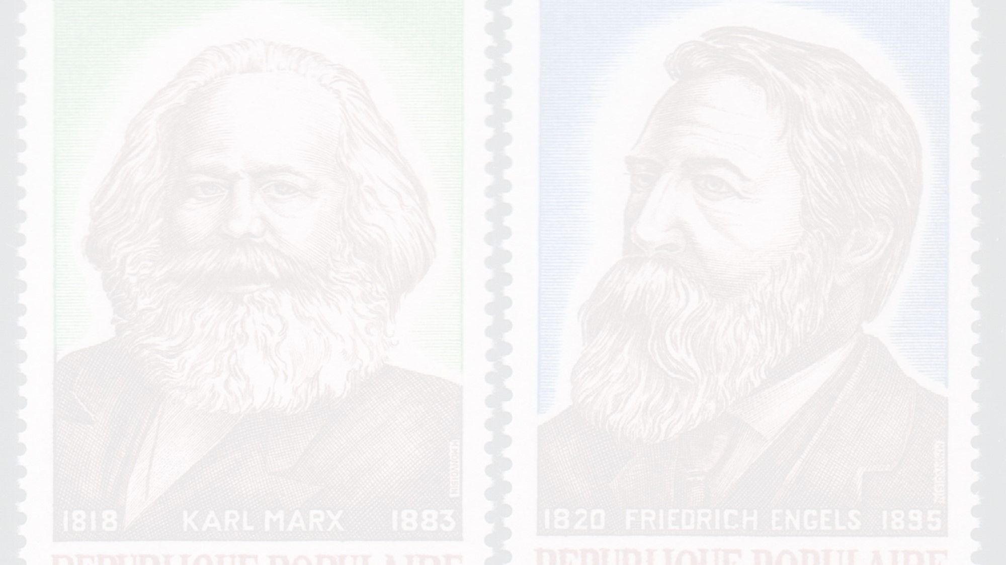
三、马克思哲学的近康德阐释何以可能
马克思哲学近康德阐释的可能性只在于一点，那就是马克思本人的哲学思想是否提供了这种阐释的可能性。
为此，我们需要进行两个方面的考察：
一是康德哲学与黑格尔哲学之本质差异，以作为判别马克思哲学与其关系之前提；
二是马克思哲学思想中所含有的内在张力，因为正是这种张力不仅提供了深入理解马克思思想的契机，而且也提供了对之进行近康德阐释的可能性。

Slide 29

1. 康德哲学与黑格尔哲学之本质差异
黑格尔哲学：
1）作为主体的绝对精神的无限能动性。
2）对思维与存在同一性的绝对肯定。
3）以“否定之否定”的辩证法方式对于思维与存在同一性问题的解决。
康德哲学：
1）人有限能动性或人类理性的有限性。
2）对于思维与存在同一性问题的二元论解决方式。
3）基于二元论体系而对单线性体系的排斥，从而对于任何借助于历史进展之类方式以克服对立而达于思维与存在二元对立之最终克服的拒斥。

Slide 30
2.从康德与黑格尔哲学对比看马克思哲学革命之实质
(A)在肯定出发点的有限性这一根本性的问题上，马克思是接近于康德而远离黑格尔的：
人是“对象性的存在物”，“它所以能创造或设定对象，只是因为它本身是被对象所设定的，因为它本来就是自然界……它的对象性的产物仅仅证实了它的对象性活动，证实了它的活动是对象性的自然存在物的活动。”

Slide 31
(B)在主体能动性问题上，马克思只肯定人的有限的能动性，而非无限的能动性：
“现实中的个人……是在一定的物质的、不受他们任意支配的界限、前提和条件下活动着的”，“人创造环境，同样，环境也创造人” 。;
物质生产领域“始终是一个必然王国”，而“作为目的本身的人类能力的发展”的“真正的自由王国”只能存在于“物质生产领域的彼岸”;虽然人类能够通过发展生产缩短必要劳动时间来扩大自由王国的领域，但这两个王国始终不可能到达黑格尔式的绝对同一。

Slide 32
(C)辩证运动只能达到有限的统一：
马克思虽然继承了黑格尔的否定之否定的历史主义辩证法，但由于活动主体的有限性，否定之否定的辩证历史运动就不可能达到一种终极的理想状态，而只能是一种永远的“在途中”状态。这样，至少在马克思成熟思想中，与把历史视为一种消解全部对立过程的隐蔽的历史目的论的黑格尔哲学不同，理想与现实、理论与实践、价值与事实等对立面之间，就总是存在着距离，总是只作为一种指向统一的运动过程，而不能实现完全的合一。

Slide 33
3.马克思哲学近康德阐释何以为限
对于马克思哲学的阐释是一种“后黑格尔主义的阐释”即“近康德阐释”，而非全然康德式的阐释，因而，这种“近”便有一个限度，否则就会变成康德主义的阐释，从而便可能会以一种新的方式遮蔽马克思哲学的特性，矫枉过正，滑向另一种偏颇。
这是将康德哲学作为黑格尔主义渗透马克思主义哲学机体的“解毒剂”而强调马克思哲学与黑格尔哲学的界限，但“解毒剂”亦须用量适当，不然亦会成为“毒剂”。

Slide 34
根本之处是马克思的方法论唯物主义与康德的二元论的不同。
所谓方法论的唯物主义，作为一种“描述人们实践活动和实际发展过程”的方法，是在将社会生活分为物质生活过程和意识生活过程两个层面的基础上，从物质生活过程出发，去说明意识生活过程。但这种说明是对于“人们实践活动和实际发展过程”的描述，而不是将现实生活过程归结为某种形而上学的超验实体，无论这种超验实体被认为是什么。

Slide 35
这样一种方法论唯物主义，显然与康德哲学是有着根本性的不同的。尽管在对于形而上上学批判方面，即对于本体论一元论的虚化方面，马克思与康德是有着某种共同的观念的，但在进一步阐释现实世界之时，两人之间的根本性差别便显现出来了。马克思的方法论唯物主义是立基于物质生产活动的首要性来解释全部现实世界亦即全部人类生活的，而康德哲学则是基于现象与自在之物的区分来二元论地解释现实世界的。

Slide 36
基于物质生产活动的首要地位这一原则，这种对象性的物质生产活动及其所创造的人的现实世界，正是人的实在世界，或者说是一种“实在主体”。而康德则将实践概念划分为截然不同的两类，即技术实践与道德实践。前者只有现象意义，后者则具有本体意义。而马克思这里则将这种技术实践视为最基本的实在活动。
但在马克思哲学中，基于物质生产或生产实践具有首要的地位和实在性，康德意义上的涉及主体间关系的道德实践作为广义的物质生产活动的社会形式方面，也便具有某种次级的实在性。

Slide 37
这带来如下重要理论后承：
其一是物质生产实践的实在性意味着在这一领域，人类活动也在某种意义上是一种自由的活动，这又进而意味着，作为人类活动之对象的客观实在，亦至少是在某种程度上非决定论性的。在马克思哲学中，构成决定论的必然性王国的，只是对于作为对于实在世界之观念把握的理论世界。
其二是在康德哲学中“按照自由概念的实践”，在马克思哲学中，由于这一活动领域被视为物质生产活动的社会形式，因而便不能不受到这种活动的“质料”方面的制约，因而便亦非全然自由的活动，而是受到某种限制的自由活动。

Slide 38
其三是马克思哲学中由于物质生产“质料”即生产力的历史积累性发展，人类生产方式及其所构成的现实世界便不是固定不变的，而是处于历史地变迁中的。这种生产方式的变迁，就构成了人类历史的基础性骨干，并制约着社会“形式”的变化。黑格尔把人类历史理解为意识形式的变迁史，马克思则将之理解为生产方式的变迁史，而将意识形式的变迁视为生产方式所制约的历史。这样，在康德哲学中被视为先验的道德规律，便被弱化为一种历史性的“准先验”原则，只是在不同历史条件下起作用的原则。就马克思强调人类实践的历史性而言，他是更多的继承了黑格尔哲学之因素的，而与康德哲学有着原则性区别。

